Slide 1
Размножение, рост и развитие организма
Обобщающее повторение
по теме

Slide 2
Цель урока
Повторить изученный материал и знания по теме

Slide 4
Размножение –это воспроизведение себе подобных
Размножение
Бесполое
Половое

Slide 5
Характеристика бесполого размножения
В размножении участвует 1 родительский организм
Образуется 2 и более потомков
Потомки схожи между собой и родителем

Slide 6
Формы бесполого размножения
Деление
Споро-
образование
Вегетативное

Slide 7
Вегетативное размножение

Slide 8
Особенности полового размножения
1.Принимают участие две особи
2.Дочерний организм образуется от двух родительских форм - женской и мужской.
3.Происходит путем слияния половых клеток (гамет) - мужской и женской.

Slide 9
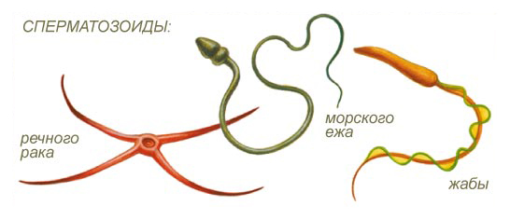
Половое размножение животных
Мужские половые клетки – сперматозоиды (мелкие, подвижные, не содержат запаса питательных веществ).
Женские половые клетки – яйцеклетки (крупные, неподвижные, содержат запас питательных веществ)

Slide 10
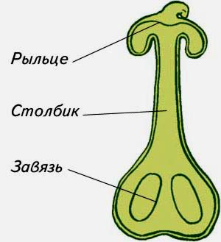
Пестик (женская часть цветка)
Половое размножение
цветковых растений
семязачатки

Slide 11
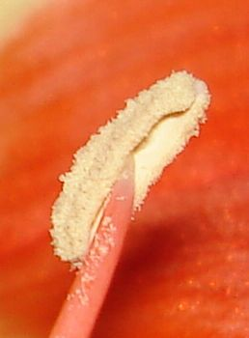
Тычинка(мужская часть цветка)
Половое размножение
цветковых растений
пыльник
тычиночная нить

Slide 12
А)Индивидуальное развитие
Б)Рост
- это развитие организма от оплодотворения(образования зиготы) до смерти
- это увеличение массы и размеров тела

Slide 13
Размножение, рост и развитие организма
Тестовый контроль
по теме

Slide 14
1.Жизненное свойство, связанное с увеличением численности организмов и их расселением, называется
А)движением
Б)ростом
В)развитием
Г)размножением

Slide 15
2.Размножение - это
А)способность организма реагировать на воздействие внешней среды
Б)воспроизведение новых особей, обеспечивающее увеличение их численности
В)состояние организма, при котором приостанавливается его жизнедеятельность
Г)увеличение размеров и массы тела организма

Slide 16
3.Из перечисленных способов размножения к половому относится
А)семенное
Б)почкование
В)черенкование
Г)спорообразование

Slide 17
4.Дочерний организм получает признаки обоих родителей при размножении
А)вегетативном
Б)бесполом
В)половом
Г)почкованием

Slide 18
5.Процесс образования первой клетки нового организма в результате полового размножения называют
А)цветением
Б)развитием
В)опылением
Г)оплодотворением

Slide 19
6.У цветковых растений мужские половые клетки образуются в
А)пестиках
Б)тычинках
В)семязачатках
Г)пыльцевой трубке

Slide 20
7.Увеличение размеров и массы тела организмов - это проявление следующего жизненного свойства
А)роста
Б)движения
В)размножения
Г)раздражимости

Slide 21
8.Воспроизведение новых особей, направленное на увеличение численности вида, называют
А)размножением
Б)развитием
В)ростом
Г)сменой поколений

Slide 22
9.Какой способ размножения является половым
А)семенами
Б)побегами
В)спорами
Г)корневищами

Slide 23
10.Установите последовательность образования семени
А)опыление
Б)оплодотворение
В)перенос пыльцы с тычинки на рыльце пестика
Г)образование зиготы

